Slide 1
P4 : Formation de systèmes stellaires et les conditions d’émergence de la vie
Manifestation d’Intérêt
Projet Hyper-Emblématique P2IO

Slide 2
Formation Stellaire et Planétaire
/ Stellar and Planetary Formation
« Expliquer la formation des étoiles et des systèmes planétaires est un des défis fondamentaux de l'astrophysique moderne. Les processus en jeu sont nombreux, couplés et multi-échelles, et permettent d’appréhender l’évolution des galaxies ».
Mots clés :
Dynamique, Structuration, Rayonnements, Champ magnétique, du milieu interstellaire diffus aux sites de formation stellaire et planétaire.
Unités P2IO potentiellement intéressées à participer :
SAp/AIM, IAS, CSNSM, IPNO,…

Slide 3
Formation Stellaire et Planétaire
/ Stellar and Planetary Formation
Approches complémentaires dans le périmètre de P2IO
Simulation numérique
Dynamique d’une matière (gaz et grains) magnétisée
Rôle du transfert radiatif, du milieu interstellaire diffus aux sites de formation stellaire et planétaire ?
Décrire les instabilités, la turbulence, le transport du moment angulaire et du flux magnétique ?
- Disques protoplanétaires : dynamique de grains chargés et croissance vers les planétésimaux ?
Observations
Des X au submillimétrique
Quelles observables pour tracer les conditions physiques et l’évolution de la matière interstellaire dans les galaxies ?
Quelles étapes mènent à la formation planétaire ?
Comment est dissipé le gaz
Comment sont incorporés les grains dans les disques ?
La formation du syst. solaire et son évolution génériques ou contexte singulier ?
Expériences en laboratoire
Processus dominants de production, croissance et fragmentation des grains ?
Rôle de l’irradiation (par photons ou rayons cosmiques) sur les propriétés des grains et leur couplage au gaz ?
Extraire les archives du système solaire contenues dans les échantillons extraterrestres collectés et analysés ?
- Quelle composition chimique de la nébuleuse et comment les éléments sont-ils distribués ?

Slide 4
Formation Stellaire et Planétaire
/ Stellar and Planetary Formation
Des questions et approches menées dans les différentes équipes de P2IO
Chaque question abordée suivant différents angles
Un des buts de la structuration projet : redistribuer questions et approches
Objectif : mise en place d’un pôle d’exception mettant en synergie les compétences des équipes de P2IO (AIM, IAS, CSNSM, IPNO,…) couvrant la modélisation, la simulation numérique, les observations multi-longueur d’onde et les expériences de laboratoire simulant la micro-physique des milieux astrophysiques

Slide 5
Formation Stellaire et Planétaire
/ Stellar and Planetary Formation
Website :
https://www.ias.u-psud.fr/core2disk/
Renforcer les potentiels inter-Labex dans le cadre de l’Université Paris-Saclay (e.g. partie expérimentale, avec PALM et NanoSaclay)
Un projet permettant aux équipes P2IO de se coordonner, de travailler ensemble, et de devenir des acteurs majeurs dans l’exploitation des grands projets observationnels sol et spatiaux de la discipline.
Notes:
Formation, collapse and fragmentation of dense cores
Evolution of protoplanetary discs
The solar nebulae constituents

Slide 6
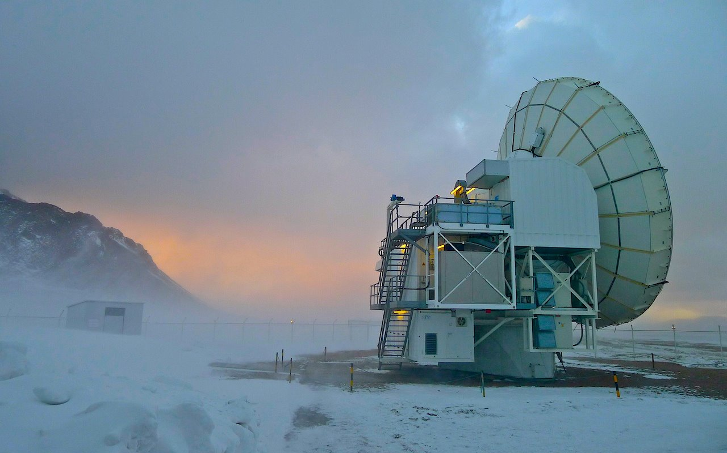
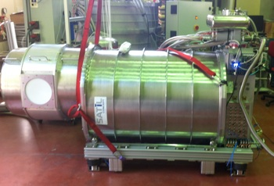
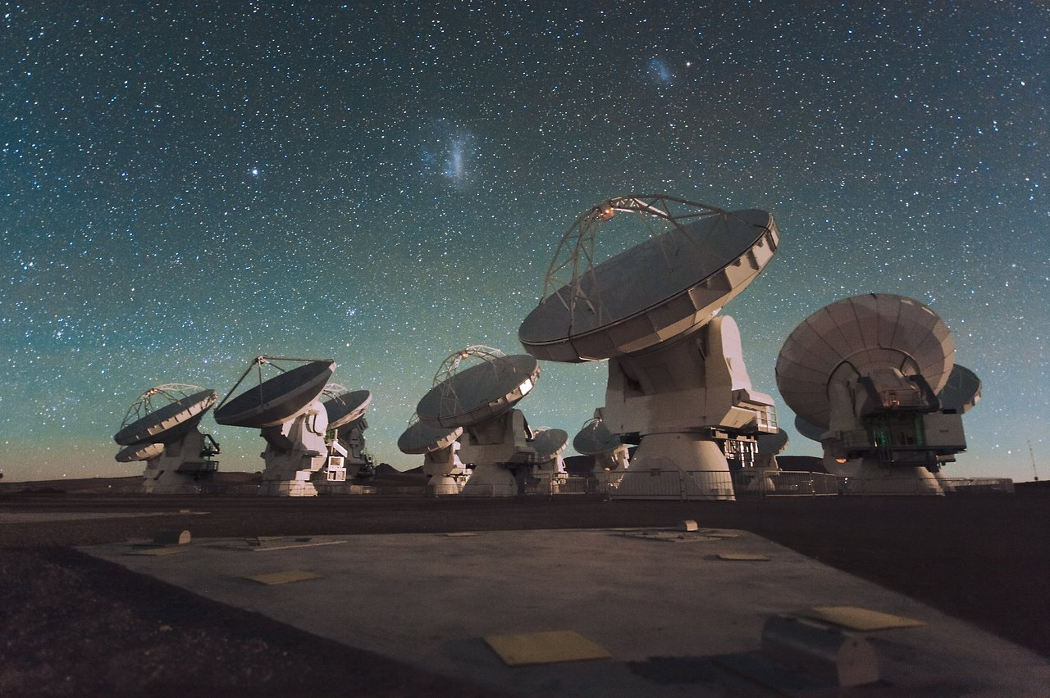
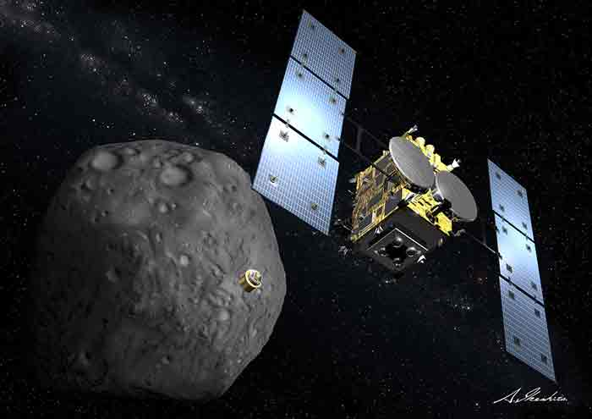
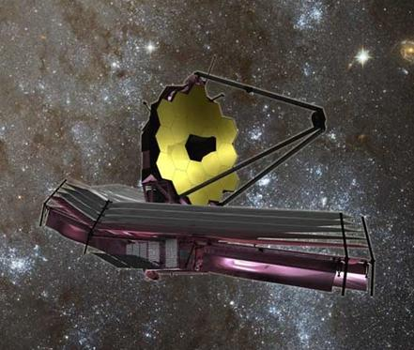
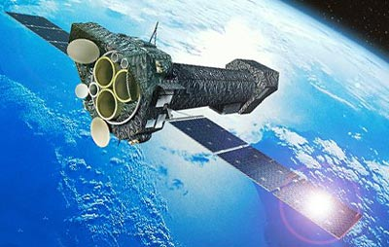
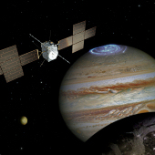
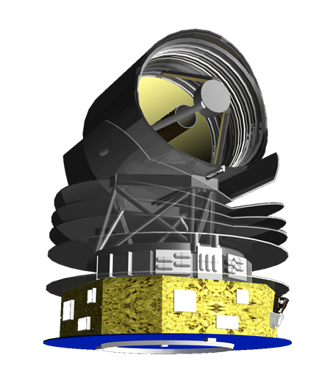
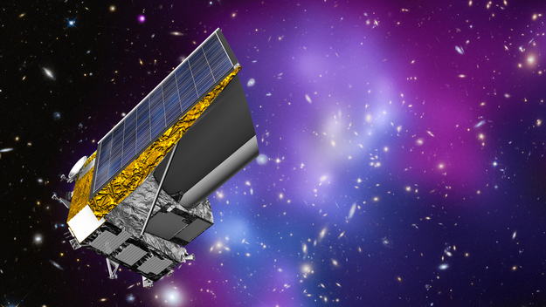
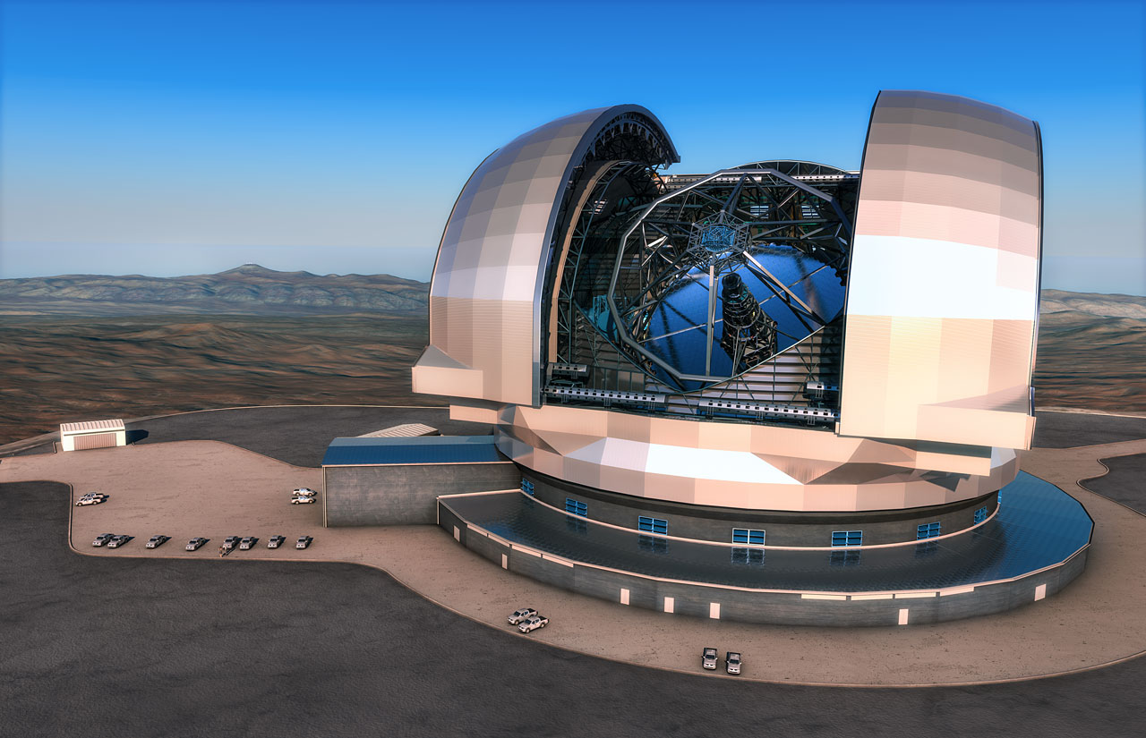
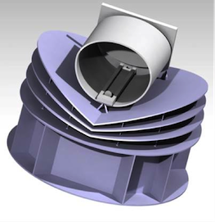
Formation Stellaire et Planétaire
/ Stellar and Planetary Formation
Artemis/APEX
NIKA2/IRAM
Alma
JWST
VISIR/VLT
Hayabusa-2
XMM
Juice
SPICA
Euclid
ELT
Ariel
…
Notes:
(Alma, Artemis/APEX, NIKA2/IRAM, XMM, VISIR/VLT, JWST, Hayabusa-2, etc.) et futurs (JUICE, Euclid, ELT, SPICA, etc).

